Slide 1
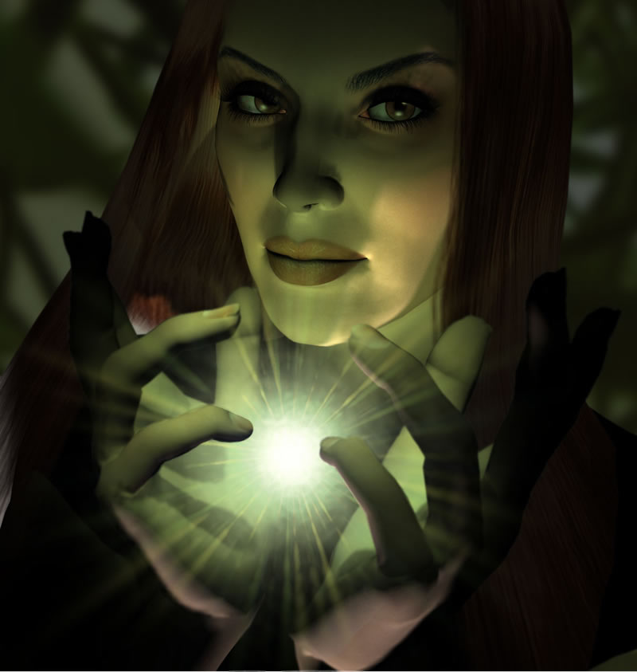
من أو ماذا تعتقد بخصوص بابل الأيام الأخيرة (رؤ 17-18)؟
396

Slide 2
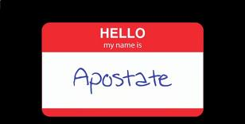
المرتدون لا يرتدون علامات الأسماء

Slide 3
المرتدون يدمرون من الداخل
الرجال الذين دمروا الغرب المسيحي
Notes:
Believers have failed to fight apostasy the past 200+ years.
Apostates are unbelievers who live among the saints and destroy the church within. This has happened significantly in what used to be called the "Christian West."

Slide 4
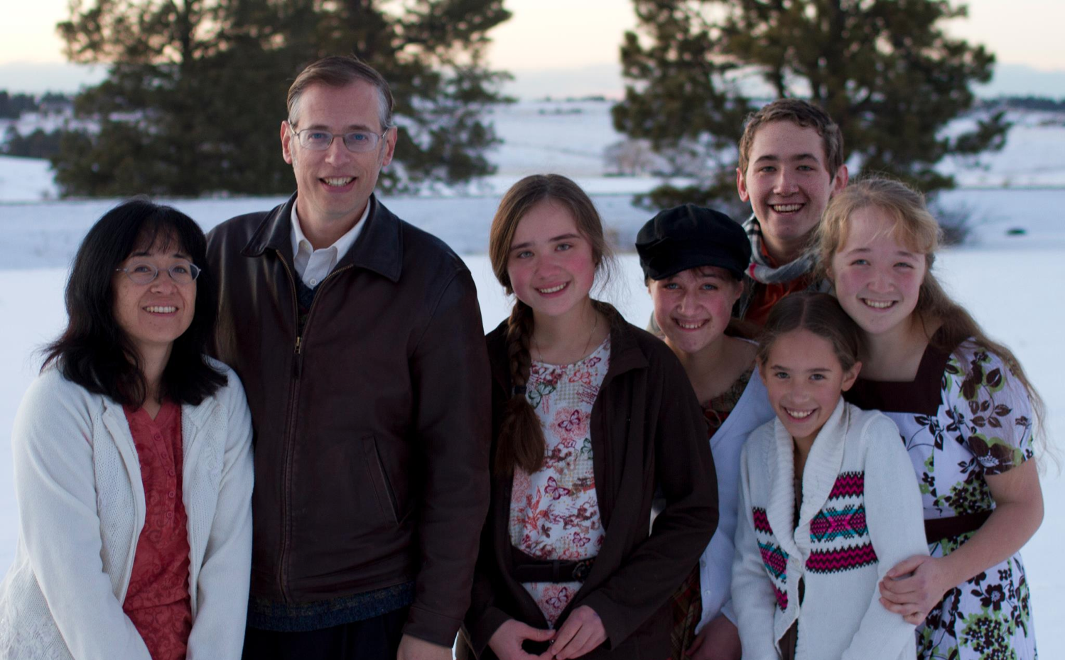
كتاب المرتد
كيفين سوانسون وعائلته

Slide 5
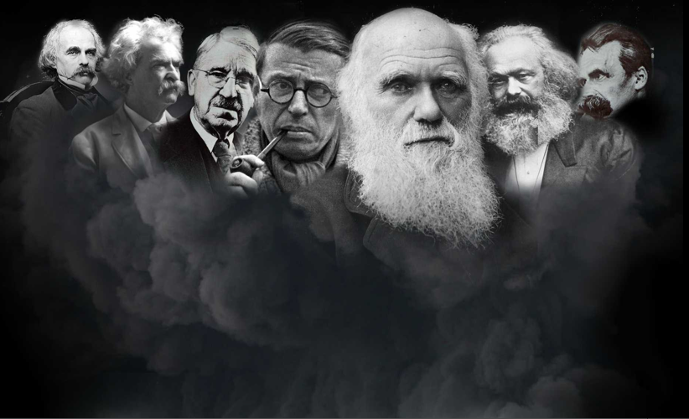
من هم المرتدون؟
تشارلز داروين
نثنائيل هوثورن
جون ديوي
فريدريك نيتشه
مارك توين
كارل ماركس
جين – بول سارتر
آرنست همنغواي
ليدي غاغا

Slide 6
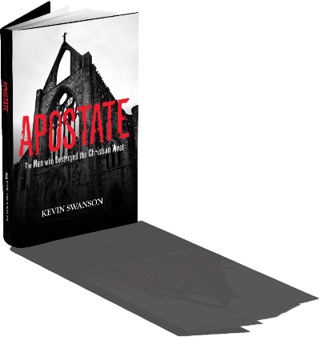
لماذا هم مهمون؟
هذه قصة انحدار وسقوط الحضارة الغربية، إنها قصة رجال أقوياء غير مألوفين، رجال
أشرار لا يسبر غورهم ... هم المرتدون
كيفين سوانسون

Slide 7
ماذا يعلم المرتدون؟
تشارلز داروين
نثنائيل هوثورن
جون ديوي
فردريك
نيتشه
مارك توين
كارل ماركس
جين - بول
سارتر
إزالة التعليم في المنزل
لا يوجد إله
الله لم يخلق
نحن تطورنا

Slide 8
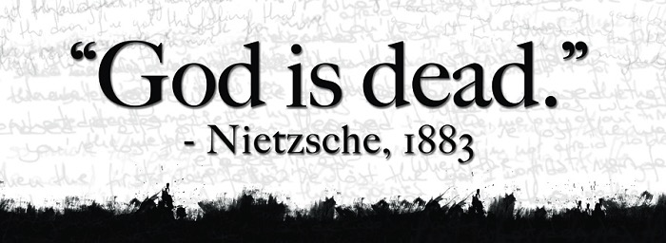
فلسفة إلحادية
الله ميت نيتشه، 1883
نيتشه ميت الله، 1900
Used with permission

Slide 9
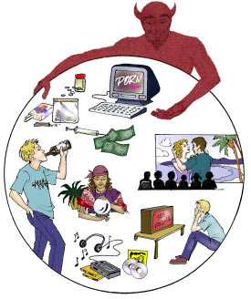
كيف حالك مع مقاومة العالم والترحيب بالمسيح؟

Slide 10
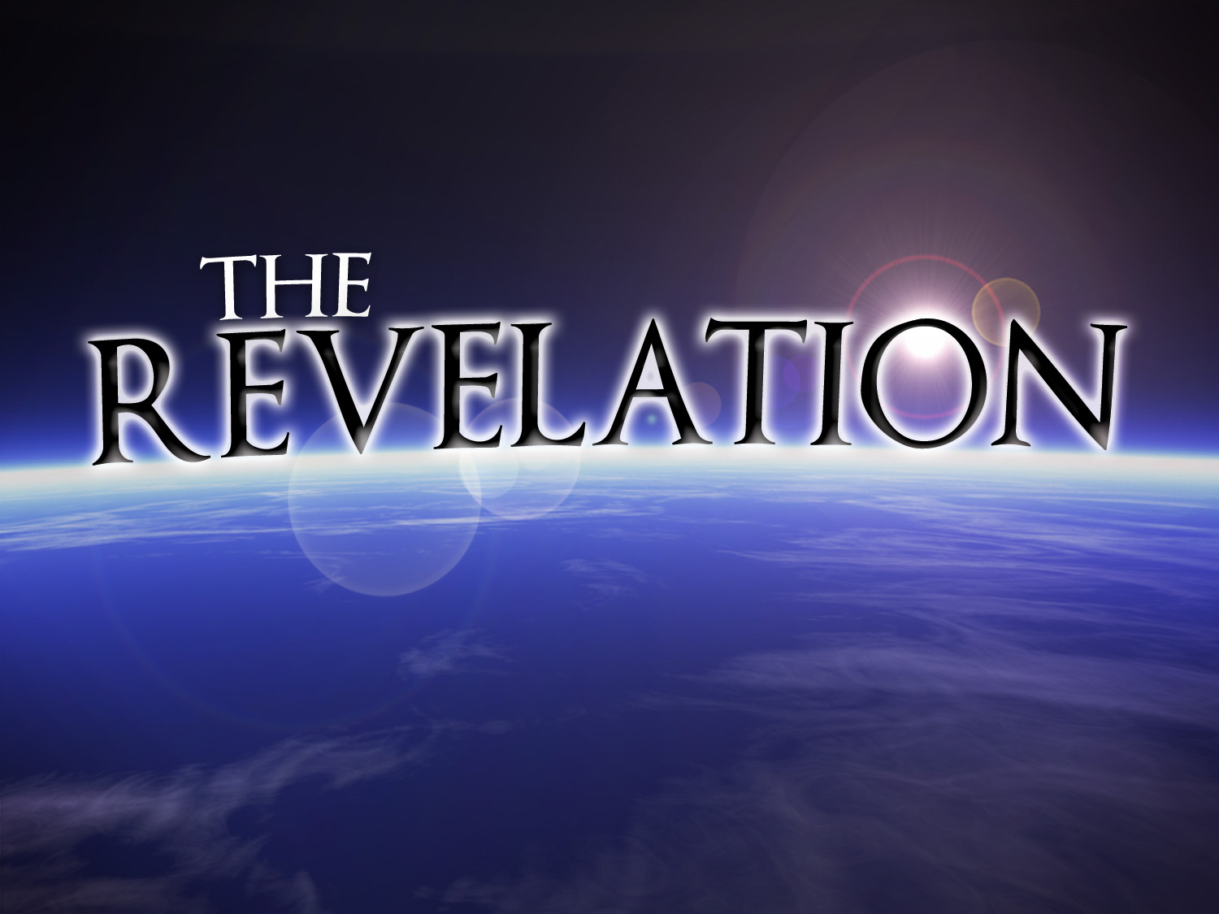
لماذا يجب أن نرفض العالم ...
... ونعتنق ملكوت الله؟

Slide 11
محتويات الدينونة
٣٣٧
ختم متى 24: 5-9 يوازي:
 | ختوم | أبواق | جامات
١ | ابيض: غالب | البرد والنار: ١/٣ الغطاء النباتي | القروح
٢ | الأحمر: الحرب | النار: ١/٣ مخلوقات بحريَّة | البحر إلى الدم
٣ | الأسود: المجاعة | نجمة: ١/٣ المياه العذبة | المياه العذبة إلي الدم
٤ | شاحب: الموت | الظلام: ١/٣ الشمس و القمر والنجوم | الشمس تحرق الناس
 |  | (الأبواق ٥-٧ هي الويلات)
٥ | طمأنة: الشهداء | ويل ١: الجراد | مملكة الوحش المظلمة
٦ | الغضب: زلزال، علامات | ويل ٢: الفرات الإعداد | جفاف نهر الفرات
 | (١٤٤.٠٠٠ مختومين) | بوق ٧ = غموض
٧ | ١/٢ ساعة صمت | ويل ٣: النصر وشيك | زلزال وبرد
المضلون (24: 5)
الحروب (24: 6-7أ)
أحصنة
المجاعات (24: 7ب)
الموت (24: 9)
الشهداء (24: 9)
الزلازل والفوضى العالمية
(24: 7ت، 10-13)
ويلات
مقتبس من روبرت كروماكيi، العهد الجديد مسح . واين هاوس، التسلسل لزمني والخلفيَّة الرسوم البيانيَّة للعهد الجديد، ١٩
Notes:
11
Correlation Between Trumpets & Bowls (Wiersbe):
1 The Judgment
2 The earth
3 The sea
4 The rivers
5 The heavens
6 Mankind—torment
7 An army
Angry nations
Correlation between the Olivet Discourse (Matt 24) and Seals (Rev 6) is also striking.
_____________
Common-476
NS-01-Matt15-28-slide 153
NS-27-Rev1-2-slide 177
NS-27-Rev4-6-slide 133
NS-27-Rev7-12-slide 31
NS-27-Rev13-19-slide 85

Slide 12
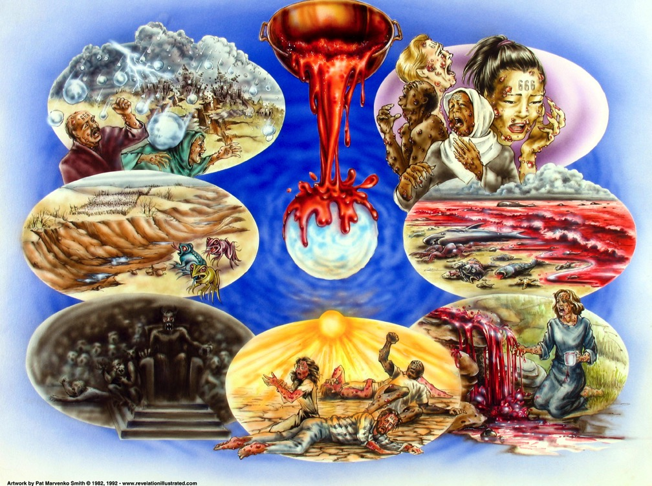
الجامات (رؤيا ١٥-١٦(
104
استخدم بإذن

Slide 13
التسلسل الزمني للرؤيا
٣٤٠
"ما رأيت""
(١: ١٩أ)
رؤيا ١
"ما هو الآن"
(١: ١٩ب)
رؤيا ٢-٣
"أحداث مستقبلية"
(١: ١٩ت)
رؤ ٤-٢٢
رؤية المسيح
عصر الكنيسة
الاختطاف ٣: ١٠
الضيقة
١: ٤ – ١٠: ١٩
مجئ الثاني
الألفية
النصف الاول
النصف الثاني
الحالة الأبدية
دينونة العرش الأبيض العظيم
حقوق الطبع والنشر ١٩٨٩ ريك غريفيث مقتبس من مخطط من قبل دي . جي بينتكوس
Notes:
يتم تلخيص التقسيمات الرئيسية الثلاثة لسفر الرؤيا في 1: 19 يتم تربيع 3 دورات رئيسية للحكم باللون الأزرق تظهر المقاطع المكونة من 4 أقواس بين قوسين داخل المخطوطات. فهي لا تقدم التسلسل الزمني ولكنها تضيف معلومات مهمة لا ترتبط بحكم معين. NTS Rev 1 الشريحة 180 إيش 07.13

Slide 14
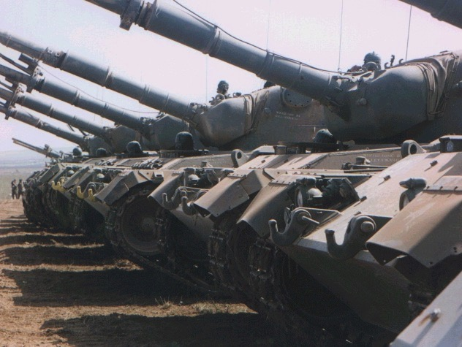
ملاحظة: انتهت الضيقة الآن كلمة من الراعي...
104

Slide 15
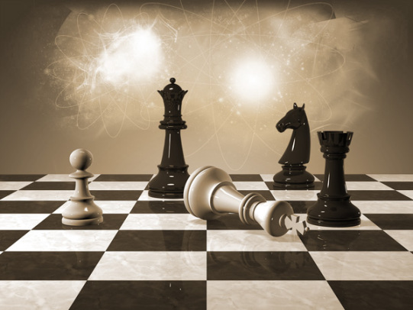
بابل
ماذا يجب أن نفعل بشأنها (رؤ 18: 1-19: 10)؟
ماذا سيحدث لها (رؤ 17)؟

Slide 16
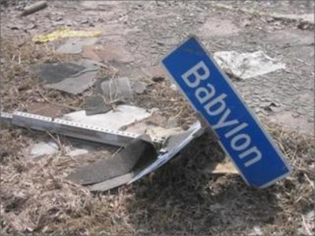
1. سوف يسقط هذا الكيان الرئيسي لهذا العالم في الضيقة العظيمة (رؤيا 17).
ماذا سيحدث للسلطة الأكثر شراً في العالم؟

Slide 17
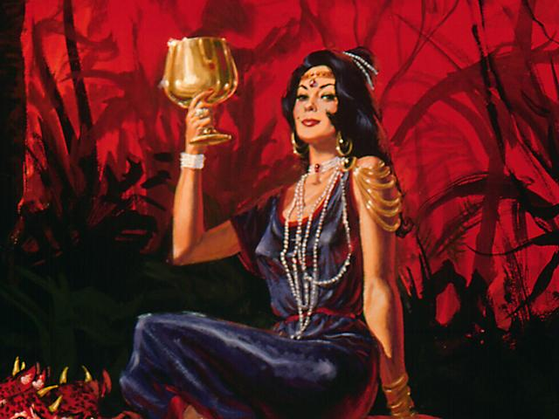
رؤيا ١٧ : ١-٢
1 ثم جاء واحد من السبعة الملائكة الذين معهم السبعة الجامات وتكلم معي قائلاً لي: هلم فأريك دينونة الزانية العظيمة الجالسة على المياه الكثيرة
396
2 التي زنى معها ملوك الأرض، وسكر سكان الأرض من خمر زناها.
الزانية العظيمة

Slide 18
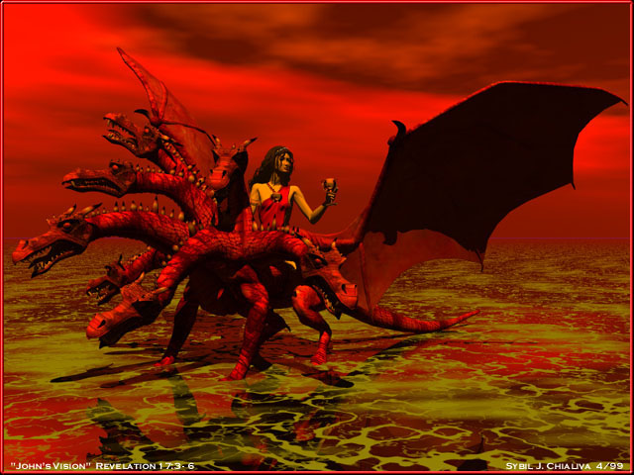
الزانية العظيمة والوحش
396
رؤيا ١٧ : ٣
3 فمضى بي بالروح إلى برية، فرأيت امرأة جالسة على وحش قرمزي مملوء أسماء تجديف، له سبعة رؤوس وعشرة قرون.

Slide 19
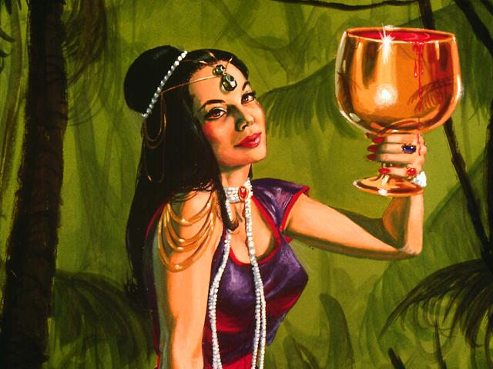
جميل لكن غير أخلاقي
رؤيا ١٧ : ٤
4 والمرأة كانت متسربلة بأرجوان وقرمز، ومتحلية بذهب وحجارة كريمة ولؤلؤ، ومعها كأس من ذهب في يدها مملوة رجاسات ونجاسات زناها
396

Slide 20
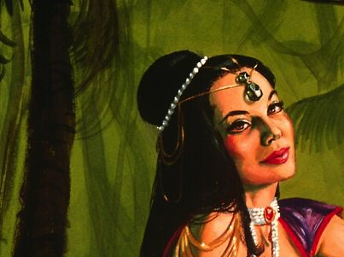
بابل
5 وعلى جبهتها اسم مكتوب: سر. بابل العظيمة أم الزواني ورجاسات الأرض 6 ورأيت المرأة سكرى من دم القديسين ومن دم شهداء يسوع. فتعجبت لما رأيتها تعجباً عظيماً
396
رؤيا ١٧ : ٥-٦

Slide 21
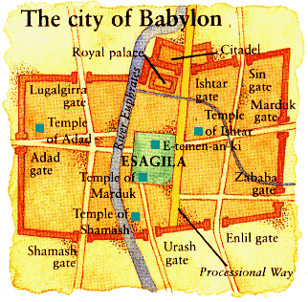
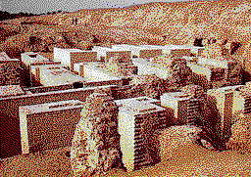
Fall of Babylon
سقوط بابل
396
سقوط بابل (539 ق. م.)
دخل كورش من تحت
بوابات المياه
زمن نهاية بابل
لن يدوم أيضاً
دانيال 5 (وليمة بيلشاصّر)
Notes:
معظم المدن القديمة كانت تسقط بعد حصار يدوم عدة أشهر. أعتقد الكثيرون أنه لا يمكن أبدًا غزو بابل بجدرانها المزدوجة، وخندقها، وأبراجها العديدة.
ومع ذلك، سقطت بابل في إحدى الليالي على أيدي الفرس، حيث قاموا بكل بساطة بتحويل نهر الفرات حتى يتمكن الجنود من الدخول تحت بوابات المياه وفتح الأبواب لبقية الجيش.

Slide 22
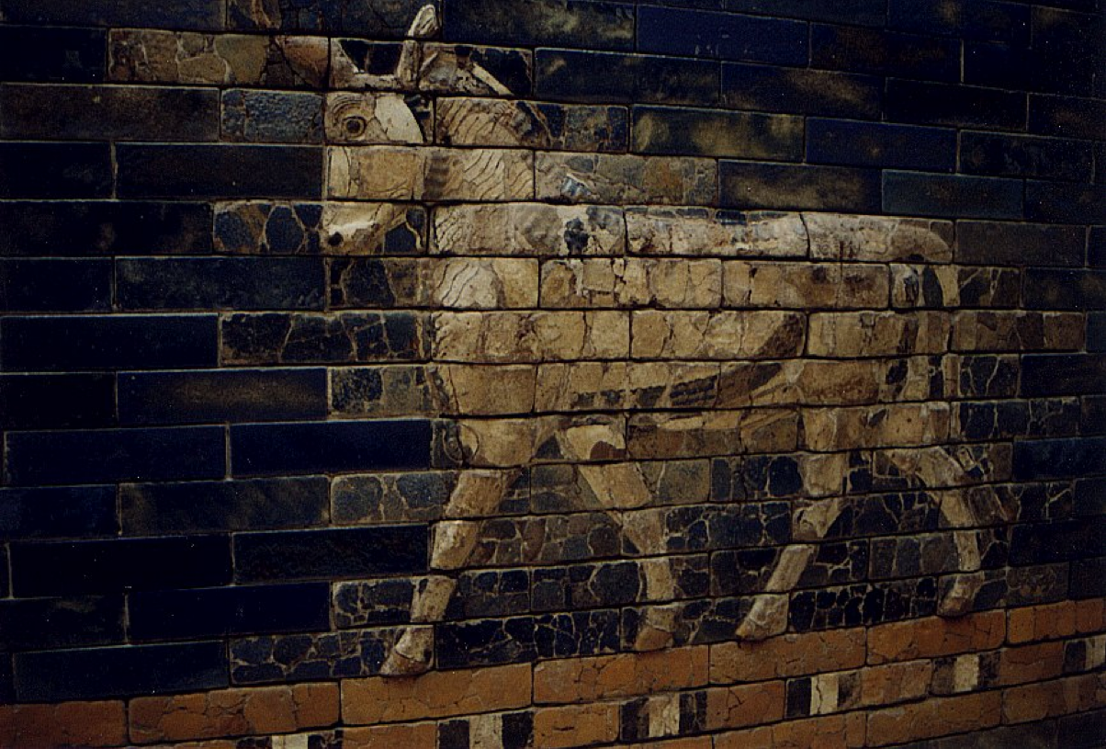
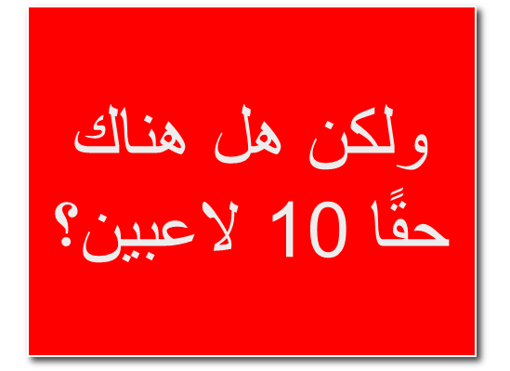
من هم هؤلاء اللاعبين الرئيسيين في رؤيا 17؟
110 أ
الزانية (17: 1- 6)
بابل (17: 5)
المدينة العظيمة فوق الأرض (17: 18)
الوحش (17: 3أ، 7- 8)
الملك الثامن (17: 11)
الرؤوس السبعة (17: 3ب، 7)
الجبال السبعة (17: 9)
الملوك السبعة (17: 10)
القرون العشرة (17: 3ت، 7، 16)
الملوك العشرة (17: 12 -13)
ولكن هل هناك حقاً 10 لاعبين؟

Slide 23
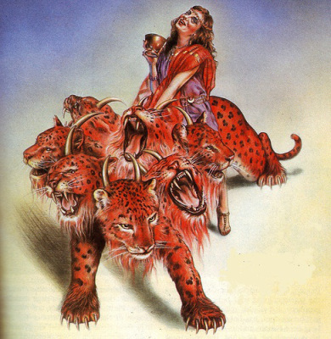
رموز متماثلة في رؤيا 17
110 أ
الزانية
(17: 1)
بابل، المدينة العظيمة
(17: 5، 18)
=
الوحش
(17: 3أ)
ضد المسيح، الملك الثامن (13: 1؛ 17: 11)
=
7 رؤوس
(17: 7)
7 جبال (17: 9)
=
7 ملوك (17: 10)
10 رؤوس
(17: 3ت، 7، 16)
10 ملوك (17: 12- 13)
=

Slide 24
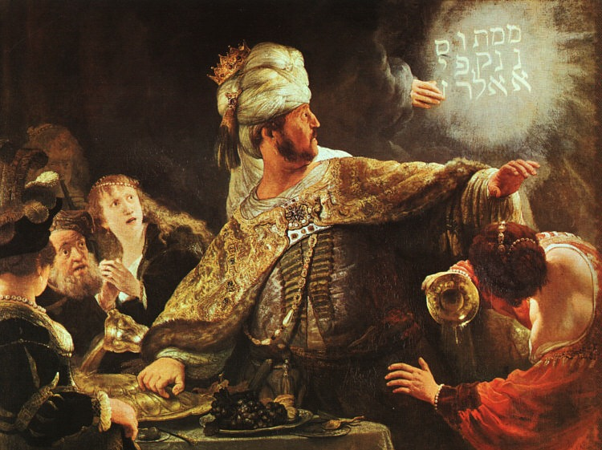
إذلال بيلشاصر
رامبرانت
Notes:
In 539 BC Belshazzar denied God's sovereignty at a huge party by praising false gods while drinking from the temple goblets (5:1-4).
God hid his judgment due to Belshazzar’s pride in an unreadable wall inscription that the wise men could not decipher (5:5-9).
God helped Daniel interpret the inscription as his judgment on Belshazzar’s pride and wisdom for the humble (5:10-28).
__________
OS-27-Daniel-124
OS-35-Habakkuk-168

Slide 25
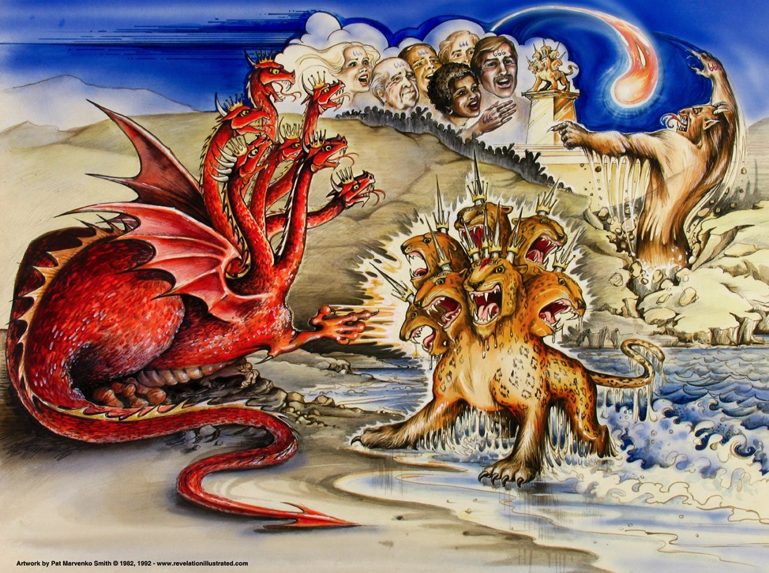
رؤيا ١٣-١٩
387
التنين = الشيطان
وحش الأرض = النبي الكذاب
وحش البحر =
ضد المسيح
Used with permission

Slide 26
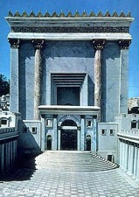
320، 39-41
من هم الملوك السبعة (رؤيا 17: 9- 10)؟
9 هنا الذهن الذي له حكمة! السبعة الرؤوس هي سبعة جبال عليها المرأة جالسة 10 وسبعة ملوك: خمسة سقطوا، وواحد موجود، والآخر لم يأت بعد. ومتى أتى ينبغي أن يبقى قليلاً.
صلب المسيح 33 م
تدمير أورشليم
70 م
كتابة الرؤيا
95 م
طيباريوس
14-37
كاليجولا 37-41
كلوديوس 41-54
نيرون 54-68
فيسباسيان
69-79
تيطس 79-81
دوميتيان 81-96
يضع معظم علماء ما قبل الماضي السفر هنا
بدعم من: إيريناوس فيكتورينوس من بيتاو كليمان من الإسكندرية يوسابيوس
Notes:
الأباطرة باللون الأسود يضطهدون المسيحيين
يعلمنا هذا المقرر أن سفر الرؤيا كتب في عهد حكم دوميتيان في نهاية القرن الأول.
____________
NS-21-1 Peter-63
NS-27_Rev1-slide 94
NS-27-Rev4-6-slide 36
NS-27-Rev13-19—slide 111

Slide 27
رؤيا 13: 18
478
يرى السابقيّون أن الرقم 666 في
رؤيا 13: 18 هو نيرون لذلك يجب أن يكون
سفر الرؤيا قد كتب في زمن نيرون.

Slide 28
الرد: التوجيه المستقبلي
478
تذكر رؤيا 1: 1 و4: 1 أن يوحنا (الكاتب) سيظهر له
ما لا بد أن يكون عن قريب وما لا بد أن يصير بعد هذا.
هذا يزيل أي شك في أن عدد الوحش يجب أن يكون مستقبلاً وليس ماضياً أو حاضراً.

Slide 29
رؤيا 17: 10
478
يرى السابقيّون أن الملوك السبعة هم سبعة ملوك رومان من القرن الأول.
ثم يجادلون بأن الملك السادس هو نيرون.

Slide 30
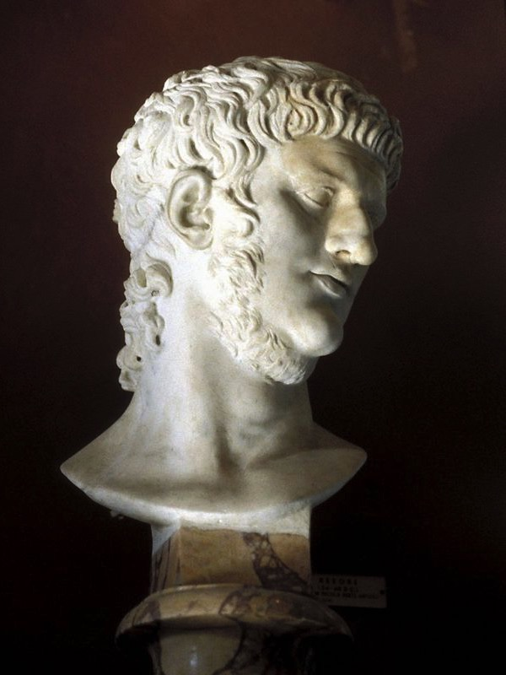
رد: لماذا لا يكون نيرون هو الـ 666؟
479
مارس نيرون السلطة من 54 إلى 68 ميلادي، وليس 42 شهراً
(رؤيا 13: 5).
لم يعبد جميع سكان الأرض نيرون
(رؤيا 13: 8).

Slide 31
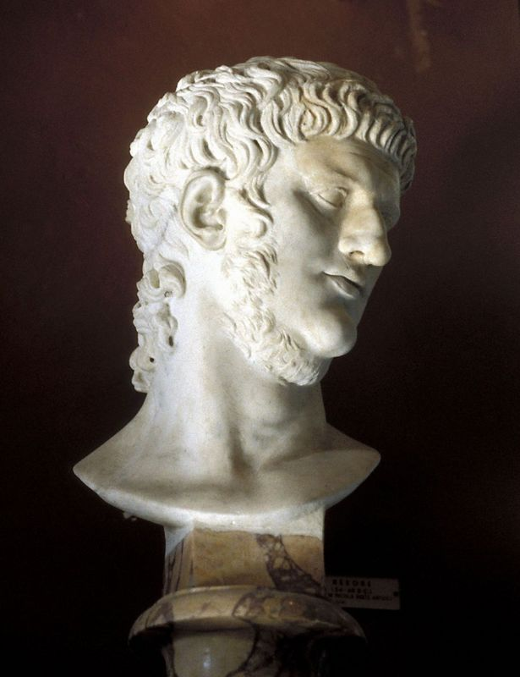
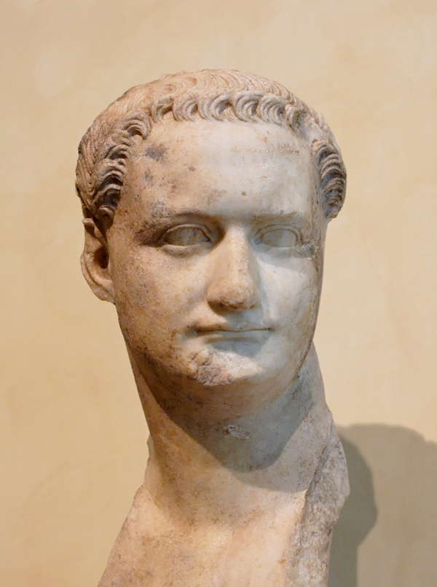
كما يؤكد بيّل، لا يوجد إشارة إلى نيرون أو دوميتيان في رؤيا 17: 10
480
نيرون (54 – 68 م)
دوميتيان (81 – 96 م)

Slide 32
العلاقة مع دانيال
479
دانيال 7: 1- 8 | رؤيا 13 :1 -2؛ 17: 9- 12
أربعة حيوانات (أسد، دب، نمر، وحيوان هائل وقوي وله عشرة قرون) | وحش واحد مثل النمر، والدب، والأسد، (13: 2) وله عشرة قرون (13: 1؛ 17: 3)
سبعة رؤوس تمثل أربع ممالك متعاقبة | سبعة رؤوس تمثل سبع ممالك متعاقبة
أربعة ممالك | سبعة ممالك
عشرة قرون (العدد 7) | عشرة قرون (13: 1؛ 17: 3، 12)
مارك ل. هيت الشكوك، نقد لوجهة النظر السابقية لرؤيا 17: 9- 11 ونيرون،
مكتبة ساكرا 164 (يوليو - سبتمبر 2007): 484
Notes:
_________
OS-27-Daniel-312
NC-13-Preterism-24
NS-27-Rev13-19—slide 118

Slide 33
ثماني ممالك متعاقبة (17: 10 -11)
479
مصر (الفراعنة)
آشور (الملوك الآشوريون)
3. بابل الجديدة (نبوخذنصّر)
4. مادي وفارس (كورش)
5. اليونان (الإسكندر الأكبر)
6. روما (القياصرة؛ الواحد)
7. إعادة توحيد الإمبراطورية الرومانية (عشرة ملوك؛ ليس بعد)
8. مملكة عالم الأمم النهائية (ضد المسيح)
مارك ل. هيت الشكوك، نقد لوجهة النظر السابقية لرؤيا 17: 9- 11 ونيرون،
مكتبة ساكرا 164 (يوليو - سبتمبر 2007): 484

Slide 34
المؤيدون لوجهة نظر الممالك المتعاقبة
479-480
تتجنب وجهة نظر الممالك المتعاقبة الطبيعة الغامضة لوجهة
النظر الرمزية، وتتوافق مع صور العهد القديم من دانيال 7،
وتقدم تفسيراً متسقاً للملوك الثمانية، ولهذه الأسباب فهذه
هي وجهة النظر المفضلة، لذلك فإن رؤيا 17: 9- 11 لا تقدم
أي دعم للتاريخ المبكر لسفر الرؤيا، على أساس فكرة أن
نيرون هو الملك السادس
مارك ل. هيت الشكوك، نقد لوجهة النظر السابقية لرؤيا 17: 9- 11 ونيرون،
مكتبة ساكرا 164 (يوليو - سبتمبر 2007): 484

Slide 35
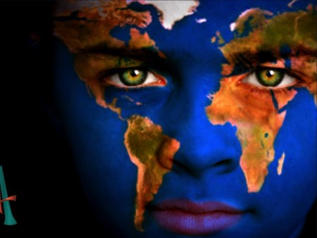
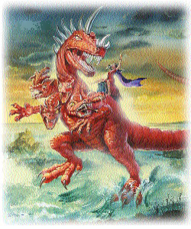
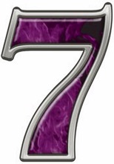
السيطرة على النظام السياسي العالمي:
10
398
10
10
10
10
10
10
10
10
10
7 رؤوس الرومان
متتابع الماضي 17: 9- 11
10 ملوك جميع أنحاء العالم متزامن المستقبل 17: 12
الوحش (الملك الثامن) جميع أنحاء العالم السيطرة على 10 ملوك المستقبل 17: 13
Notes:
___________
OS-27-Daniel-294
NS-27-Rev13-19-slide 123

Slide 36
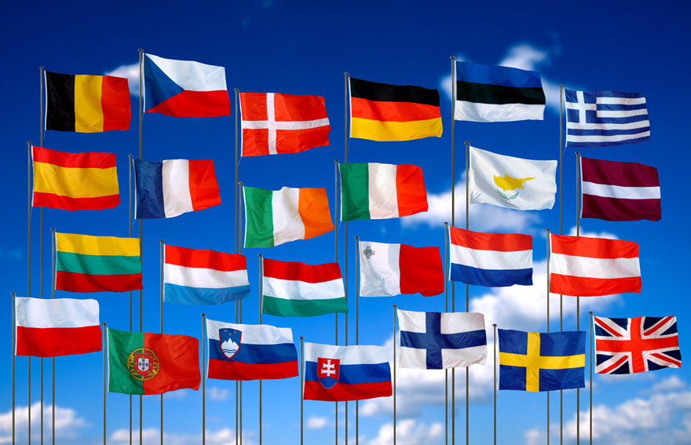
دول الإتحاد الأوروبي
398

Slide 37
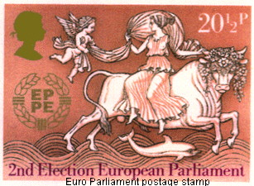
الختم الرسمي للبرلمان الأوروبي
110ب
الديانة البابلية الغامضة اليوم

Slide 38
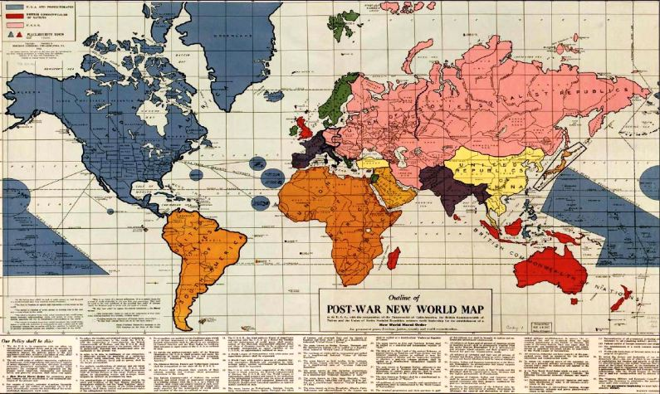
خريطة العالم الجديد بعد الحرب العالمية الثانية
Notes:
بعد الحرب العالمية الثانية تم اقتراح أن يكون لها الهياكل التالية:
1. اتحاد دول أمريكا الشمالية: هذه القوة العالمية المهيمنة التي ستضم الولايات المتحدة، وكندا، وجميع دول أمريكا الوسطى ودول الكاريبي، ونعظم جزر المحيط الأطلسي (بما في ذلك جرينلاند وآيسلاندا)، ومعظم جزر المحيط الهادئ، وتايوان، وهاينان، والفيليبين ومعظم الجزر الأندونيسية بما في ذلك سولاوسي. كان من المفترض أن تكون هذه هي القوة المهيمنة في العالم، عسكريًا وغير ذلك.
2. اتحاد الجمهوريات الاشتراكية بقيادة روسيا: تمت مكافأة الاتحاد السوفييتي ببلاد فارس (إيران)، ومنغوليا، ومنشوريا، وفنلندا وكل أوروبا الشرقية، التي ستشكل فيما بعد جزءًا من الكتلة الشرقية (باستثناء ألبانيا، ولكن بما في ذلك دولة يوغسلافيا الاشتراكية – المنشقة عن الحياة الواقعية والمناهضة للسوفييت). بكل بساطة، كان من المفترض أن تصبح جميع هذه الدول دولاً أعضاء في اتحاد الجمهوريات الاشتراكية السوفييتية. النمسا ومعظم ألمانيا، رغم أنها "معزولة" كانت تظهر ضمن المجال السوفييتي.
3. الولايات المتحدة الأمريكية الجنوبية: تتضمن جميع دول أمريكا الجنوبية، كدولة مؤسسة واحدة بما في ذلك جزر الفوكلاند كجزء من الولايات المتحدة الأمريكية الجنوبية.
4. اتحاد الجمهوريات الأفريقية: كل أفريقيا كاتحاد جمهوريات.
5. الجمهوريات العربية الاتحادية: تشمل المملكة العربية السعودية وجميع الدول الأخرى التي تحتل شبه الجزيرة العربية، بالإضافة إلى العراق وسوريا الحاليين.
6. جمهوريات الهند الاتحادية: حاليًا أفغانستان، وباكستان، والهند، ونيبال، وبوتان، وبنغلاديش، وبورما (ميانمار).
7. جمهوريات الصين المتحدة :اتحاد يضم جميع أجزاء الصين وكوريا، ومستعمرات الهند الصينية الفرنسية (الآن فيتنام، ولاوس، وكمبوديا)، وتايلاند والملايا.
8. الولايات المتحدة الاسكندنافية: النرويج، والسويد، والدنمارك.
9. الولايات المتحدة الأوروبية: دول البنلوكس، الراين الألمانية، فرنسا، سويسرا، أسبانيا، البرتغال، وإيطاليا.
10. وأخيرًا دول الكومنولث البريطانية: بما في ذلك بريطانيا العظمى، واستراليا، ونيوزيلاندا، وسريلانكا، ومدغشقر، ومعظم أندونيسيا.
وتشمل الكيانات الأصغر إيرلندا (كل إيرلندا)، واليونان (بما في ذلك ألبانيا)، وتركيا (باستثناء الجزء الأوروبي من تركيا)، والأراضي العبرية (الأراضي المقدسة بالإضافة إلى الأردن)، واليابان. كان من المقرر أن يتم "حجر" (ألمانيا، وإيطاليا، واليابان)، حتى يمكن إعادة قبولها في أسرة الأمم.
http://www.discerningtheworld.com/2012/01/31/10-kingdoms-the-abolition-of-sovereignty/#more-10755

Slide 39
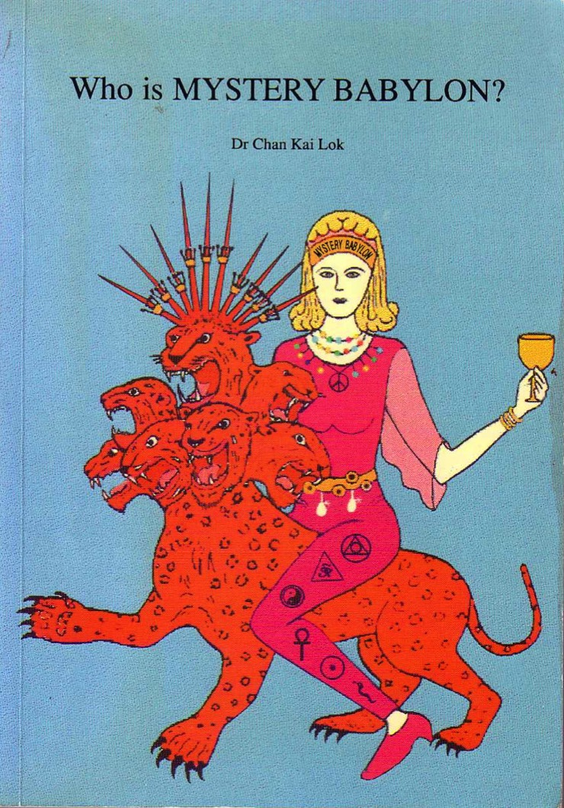
Characteristics of Babylon
397
بابل العظيمة في الأيام الأخيرة (رؤ 17-18)
ما هي خصائصها الأساسية؟

Slide 40
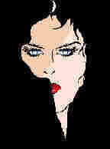
أرتباطات
وقت سقوط بابل (الزانية)
(17: 1- 19: 2)
80 د و ي
في البداية تجلس
على (17: 3)
فيما بعد يدمرها
الوحش (17 :16)
الوحش:
7 رؤوس
10 قرون
(17: 3، 12)
تتسلط على
(17: 2)
الرغبات في السيطرة على (17: 17)
ملوك الأرض
(17: 2)
كل سكان الأرض
(17: 2، 15)
Notes:
Without identifying these symbols at this point, let us look simply at what the text says:
• First, the harlot rules over all earthly leaders.
• These "kings" in turn rule over the peoples of the planet.
• The prostitute also initially controls the beast with 7 heads and 10 horns.
• But later, the beast gains such control over the harlot that he destroys her.
• The beast wants to control the planet, and the only way to do this is to destroy the prostitute's worldwide control.
________________
ES-12-Antichrist-23
NS-27-Rev13-19-slide 132

Slide 41
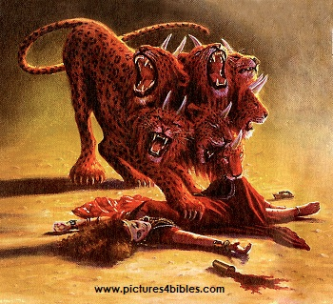
أرتباطات
وقت سقوط بابل (الزانية)
(17: 1- 19: 2)
80 د و ي
في البداية تجلس
على (17: 3)
فيما بعد يدمرها
الوحش (17:16)
الوحش:
7 رؤوس
10 قرون
(17: 3، 12)
تتسلط على
(17: 2)
الرغبات في السيطرة على (17: 17)
ملوك الأرض
(17: 2)
كل سكان الأرض
(17: 2، 15)
Notes:
Without identifying these symbols at this point, let us look simply at what the text says:
• First, the harlot rules over all earthly leaders.
• These "kings" in turn rule over the peoples of the planet.
• The prostitute also initially controls the beast with 7 heads and 10 horns.
• But later, the beast gains such control over the harlot that he destroys her.
• The beast wants to control the planet, and the only way to do this is to destroy the prostitute's worldwide control.
________________
ES-12-Antichrist-23
NS-27-Rev13-19-slide 132

Slide 42
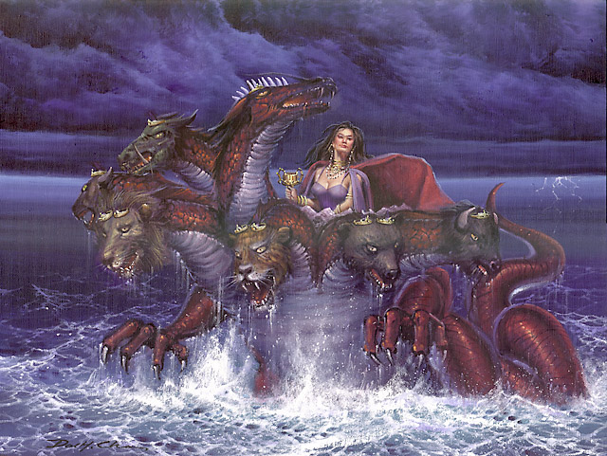
وجهات نظر عن بابل الأيام الأخيرة
400
النظام العالمي
الدين (الإسلام، الكاثوليك، علم التنجيم، الدين العالمي الموحد / الجيل الجديد)
مدينة (بابل، روما، أورشليم)
أمة

Slide 43
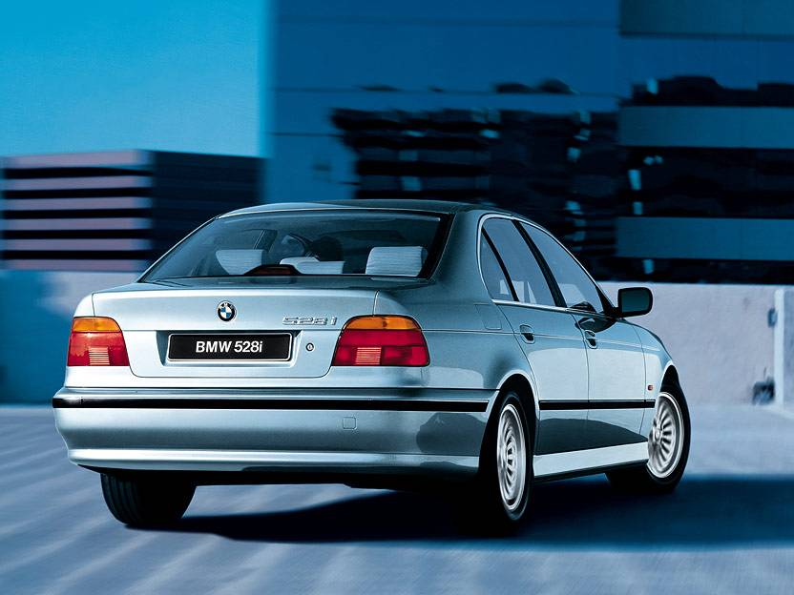
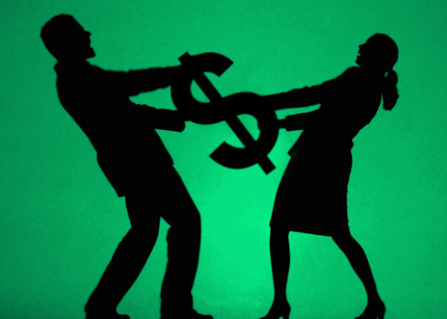
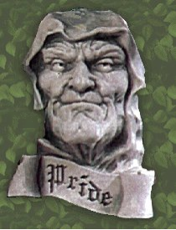
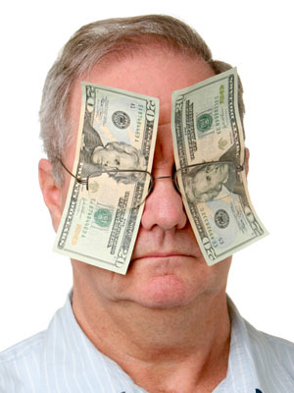
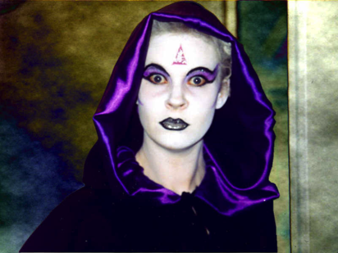
هل بابل هي ...
400
النظام العالمي؟

Slide 44
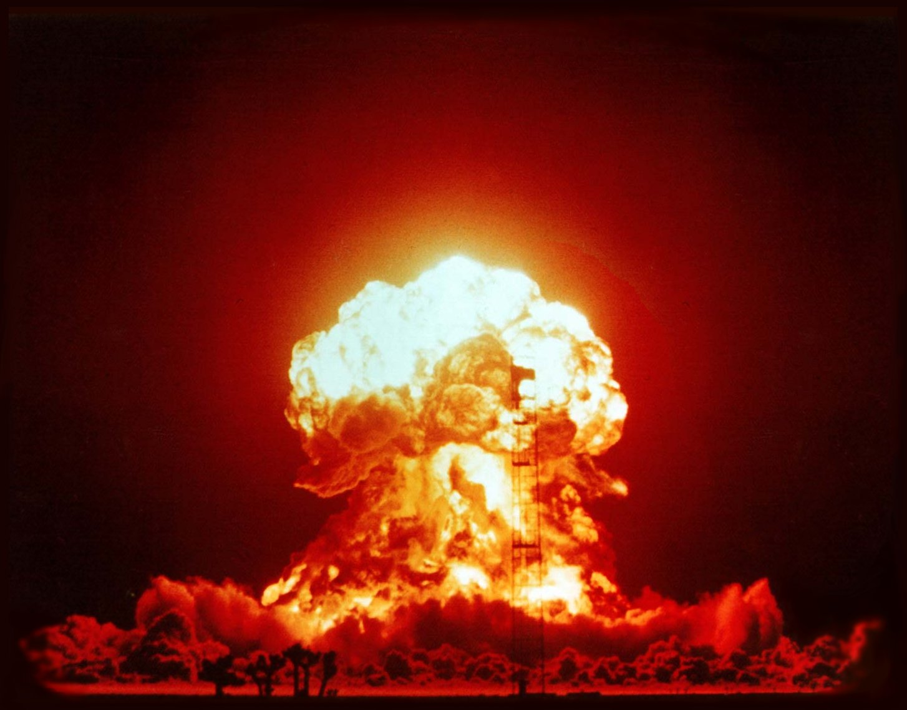
ولكن بابل ستدمّر في ساعة واحدة بالنار
406
الجزء 6
إذاً كيف يمكن للناس الذين هم جزء من النظام العالمي أن يقفوا
ويحزنوا على زوال
النظام العالمي؟
رؤيا ١٨ : ١٧
لأنه في ساعة واحدة خرب غنىً مثل هذا
Used with permission
Notes:
سيتم تدميرها بالكامل على يد ضد المسيح (المسيح الدجال) واتحاده المكون من عشرة أمم (17: 16 أ) بالنار (17: 16 ب؛ 18: 8) في ساعة واحدة فقط (18: 10، 17، 19).

Slide 45
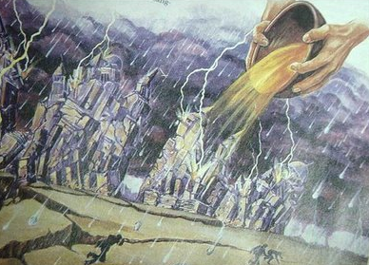
الجام السابع (رؤ 16: 18-19أ)
395
18 فحدثت أصوات ورعود وبروق، وحدثت زلزلة عظيمة، لم يحدث مثلها منذ صار الناس على الأرض، زلزلة بمقدارها عظيمة هكذا 19 وصارت المدينة العظيمة ثلاثة أقسام، ومدن الأمم سقطت
كيف يمكن للنظام العالمي أن ينقسم إلى ثلاثة أقسام جغرافية؟
Notes:
The cities of "many" (NLT) changed to the Greek text of "the cities of the nations…"

Slide 46
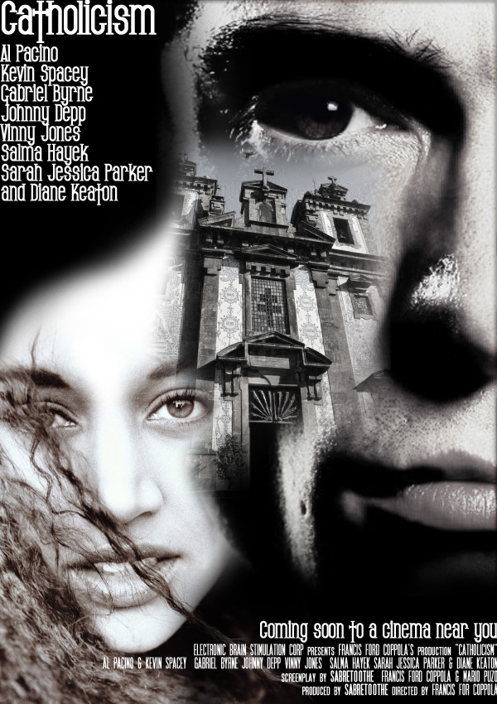
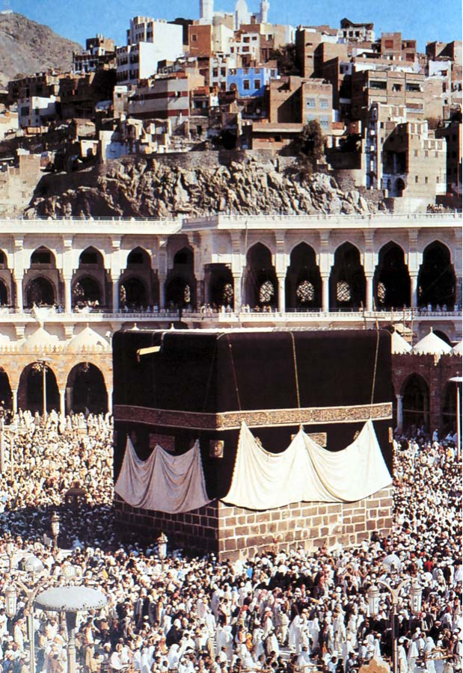
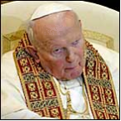
هل بابل ديانة؟
110 ت
الإسلام

Slide 47
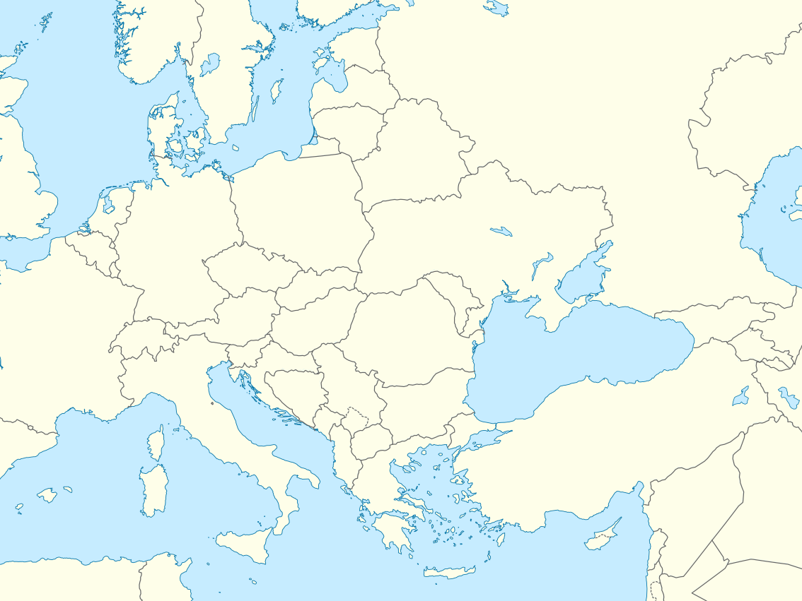
انتقل الدين البابلي غرباً
روما
برغامس
بابل
Notes:
"بعد أن استولى الفرس على بابل عام 539 قبل الميلاد، أثبطوا استمرارية الديانات السرية في بابل. بعد ذلك، انتقل أتباع الطوائف البابلية إلى برغامس (أو برغامُس) حيث كانت تقع إحدى الكنائس السبع في آسيا الصغرى (راجع رؤيا 2: 12- 17)... لاحقًا عندما انتقل معلمو الديانات السرية البابلية من برغامس إلى روما، كان لهم في وثنية المسيحية وكانوا مصدرًا للعديد من الطقوس الدينية المزعومة التي تسللت إلى الكنائس الطقسية" (والفورد، التفسير المعرفي للكتاب المقدس).

Slide 48
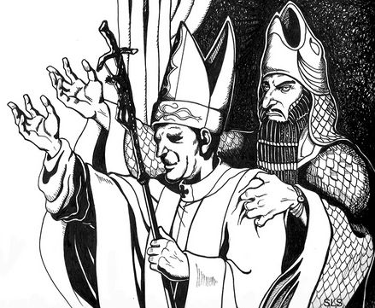
انتقل الدين البابلي غرباً
Pontifex Maximus الحارس الرئيسي
للجسر
حارس الجسر
بين
الإنسان والشيطان
روما
برغامس
بابل
Notes:
"كان كبار كهنة الطائفة البابلية يرتدون تيجانًا على شكل رأس السمكة تكريمًا لإله السمك. وحملت التيجان عبارة "حارس الجسر،" التي ترمز إلى "الجسر" بين الإنسان والشيطان. تم اعتماد هذا اللقب من قبل الأباطرة الرومان، الذين استخدموا اللقب اللاتيني Pontifex Maximus، الذي يعني "الحارس الرئيسي للجسر." وهو نفس اللقب الذي استخدمه أسقف روما فيما بعد. وغالبًا ما يطلق على البابا اليوم اسم الحَبر pontiff، المشتق من كلمة pontifex." (والفورد، التفسير المعرفي للكتاب المقدس).

Slide 49
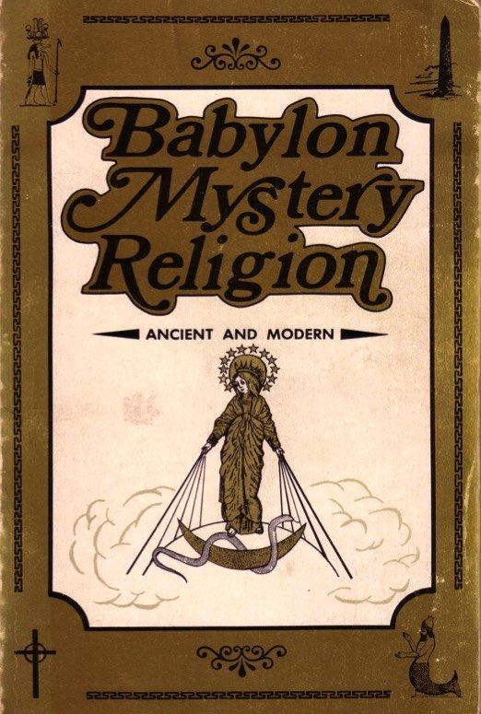
تكرر الكنيسة الكاثوليكية أخطاء بابل
110 ث
الديانة البابلية الغامضة اليوم
المصادر:
رالف وودرو

Slide 50
عبادة الأم والطفل
110 ث
الديانة البابلية الغامضة اليوم
Babylonians
The goddess mother Semiramis held her child Tammuz in her arms
الهندوسيّة
اليونان
بابل
مصر
البوذية

Slide 51
عبادة الأم والطفل
110 ث
الديانة البابلية الغامضة اليوم
البابليون
الإلهة الأم
سميراميس
زوجة نمرود
كانت تسمى
ملكة السماء
إسرائيل
إرمياء 7: 18
الأبناء يلتقطون حطباً
والآباء يوقدون النار
والنساء يعجنَّ العجين
ليصنعن كعكاً
لملكة السماوات
ولسكب سكائب
لآلهة أخرى
لكي يغيظوني
Notes:
نمرود (تكوبن 10: 9- 10) كان زوج سمير أميس.

Slide 52
عبادة الأم والطفل
110 ث
الديانة البابلية الغامضة اليوم
البابليون
الإلهة الأم
سمير أميس
تحمل طفلها
تموز
بين ذراعيها
الكاثوليك
عبادة مريم
مع
إبنها يسوع
على
الطريقة البابلية

Slide 53
الأم الحزينة
110 ج
ما هي النقطة المحورية في تمثال
الأم الحزينة
لمايكل أنجلو؟
يسوع
أصغر بكثير
من مريم

Slide 54
المسلّات
الديانة البابلية الغامضة اليوم
110 ج
البابليون
التمثال
6 ذراع x 60 ذراع
(دانيال 3)
الكاثوليك
أحضر الإمبراطور كاليجولا
(37 – 41 ميلادي) مسلة
من معبد مصري لعبادة الشمس
إلى روما، ثم نقلها البابا سيكستوس الخامس إلى الفاتيكان
عام 1586 م، كنقطة محورية
في ساحة القديس بطرس،
وفرض عقوبة الإعدام إذا تم كسرها.

Slide 55
المسلّة المصرية في ساحة القديس بطرس
110 ث
Notes:
نصب واشنطن التذكاري في العاصمة واشنطن هو أيضًا مسلة تعود في أصولها إلى الديانة البابلية الغامضة

Slide 56
متوازيات وثنية أخرى:
110 ج
الديانة البابلية الغامضة اليوم
البابليون
الآثار
الحج
صكوك الغفران
المطهر
البابوات
الكهنة العازبون
الإستحالة
عيد الفصح
المهرجان الشتوي
الكاثوليك
الآثار
الحج
صكوك الغفران
المطهر
البابوات
الكهنة العازبون
الإستحالة
عيد الفصح
عيد الميلاد

Slide 57
هل بابل هي علم التنجيم؟
110 ج

Slide 58
ديانة العالم الواحد
110 ث

Slide 59
الكنيسة المرتدة مركزها روما
110 ج

Slide 60
مجلس الكنائس العالمي
110 ج

Slide 61
تأسست منظمة الأديان الدولية المتحدة في 26 حزيران 2000 لإنهاء العنف ذي الدوافع الدينية
110 ح
Notes:
مؤخرًا (26 حزيران 2000)، تم التوقيع على ميثاق في بتسبيرغ، بنسلفانيا. ولدت منظمة سميت على نحو مناسب باسم، الأديان المتحدة. الغرض من هذه المنظمة أن تكون المعادل الروحي للأمم المتحدة. هدفها هو "أنهاء العنف ذو الدوافع الدينية" و "أحترام تفردية كل تقليد." وبينما تبدو هذه الأفكار سامية وممجدة، إلا أنها تؤكد أيضًا "عدم جواز إجبار أعضاء منظمة الأديان المتحدة على المشاركة في أي طقوس أخرى أو التبشير." ينتمي أعضاء هذه المنظمة إلى تقاليد متنوعة، كما يتضح من شعارهم أعلاه. هذه ليست عقيدة مبنية على الكتاب المقدس، التي تقول "لِأَنْ لَيْسَ ٱسْمٌ آخَرُ تَحْتَ ٱلسَّمَاءِ، قَدْ أُعْطِيَ بَيْنَ ٱلنَّاسِ، بِهِ يَنْبَغِي أَنْ نَخْلُصَ" (أعمال 4: 12). هذا هو واقع الحال بالفعل. يجب علينا الآن أن نسمح للمسكونية والحوار بين الأديان أن يدمر أساس الإيمان الكتابي بيسوع المسيح كمخلص العالم. لا توجد أي شخصية أخرى تشغل هذا المنصب. لا شئ آخر على الإطلاق! لا ينبغي لأي مسيحي أن يؤيد هذه المنظمة. هي مجرد خطوة واحدة في سلسلةىمن مجموعة خطوات التي تمهد الطريق لضد المسيح.
www.pastorlewis.com/ uri/uri.html

Slide 62
هل بابل مدينة؟
110 ح

Slide 63
قال أستاذ في كلية دالاس للاهوت إن إعادة بناء مدينة بابل في الثمانينات، في العراق كشف عن أنها بابل الغامضة
110 ح
Slide 2

Slide 64
1986 ميدالية مهرجان بابل الدولي
137
110f
لم يكن صدام حسين وقاهر العالم القديم نبوخذ نصر متشابهين فحسب، بل كانت مهمتهم هي نفسها - السيطرة على العالم.
رمز هذه السيادة العالمية هو مدينة قديمة...
بابل: مقدمة لهرمجدون؟
Notes:
In the 1980s, Saddam Hussein in Iraq sought to portray himself as the successor to Nebuchadnezzar.
____________
BG-03-Table of Nations-43
OS-27-Daniel-59

Slide 65
هل بابل اسم رمزي لمدينة روما؟
110 ذ

Slide 66
لروما سبعة جبال (17: 9)
110 ذ
Notes:
Rome had seven hills, so many have thought it to be Babylon.

Slide 67
هل بابل اسم رمزي لأورشليم؟
110 ذ

Slide 68
USA?
110 ر
يقول الدكتور
تشان كاي لوك أنها
الولايات المتحدة الأمريكية

Slide 69
يجب أن تكون بابل أمة، لماذا؟
110 ر
أ
لا توجد مدينة واحدة في العالم تملك على الأرض
(17: 18)
المدينة هي أمة في الرمز الكتابي

Slide 70
يُرمز للولايات المتحدة الأمريكية بالمرأة في تمثال الحريّة
110 ر
ب

Slide 71
بابل في نهاية الزمان مذنبة بالزنا الروحي. هذا يعني أنها تخلت عن تراثها الإلهي.
110 ر
ت

Slide 72
بدأت الولايات المتحدة الأمريكية كأمّة مسيحية
110 ر
ت

Slide 73
حجّاج بليموث
110 ر
ت

Slide 74
ومع ذلك فقد ذبحوا البيكوات
110 ر
ت

Slide 75
بدأت الولايات المتحدة الأمريكية كأمّة مسيحية
110 ر
ت
يذكر إعلان الإستقلال (1776) الله 4 مرات
أطلق الآباء المؤسسون والرؤساء الأوائل والمحكمة العليا على الولايات المتحدة الأمريكية اسم أمة مسيحية حتى عام 1947، أنظر: http://www.afn.org/~govern/Christian_Nation.html
أرسلت الولايات المتحدة أكبر عدد من المبشرين في القرن العشرين
نثق بالله هو الشعار الوطني
تناشد الديباجة لكل ولاية من الولايات الخمسين الله
Notes:
http://www.afn.org/~govern/Christian_Nation.html says…
هل تأسست الولايات المتحدة كأمة مسيحية؟
ناقش العديد من المؤلفين مؤخرًا، ما إذا كانت الولايات المتحدة قد تأسست كأمة مسيحية أم لا. أو أن أقدم بعض الاقتباسات التاريخية من حقبة تأسيسنا التي تضفي مصداقية على الافتراض القائل أننا تأسسنا بالفعل كأمة مسيحية.
صحيح أن الله لم يذكر في الدستور، لكنه مذكور في كل وثيقة رئيسية تسبق الصياغة النهائية للدستور. على سبيل المثال، لاتزال ولاية كونكتيكت تعرف باسم "ولاية الدستور" لأن دستورها الاستعماري كان يستخدم كنموذج لدستور الولايات المتحدة. وكانت كلماته الأولى: "لأنه بقدر ما أرضي الله القدير بالتدبير الحكيم لعنايته الإلهية..." كان معظم الآباء الخمسة والخمسين المؤسسين الذين عملوا على وضع الدستور أعضاء في الكنائس المسيحية الأرثوذكسية وحتى العديد منهم كانوا من المسيحيين الإنجيليين. كان أول عمل رسمي في المؤتمر القاري الأول هو الافتتاح بالصلاة المسيحية، التي انتهت بالكلمات: "... استحقاقات يسوع المسيح، الابن، مخلصنا. آمين." تبدو مسيحية بالنسبة لي.
قال بن فرانكلين، في المؤتمر الدستوري: "... الله يحكم في شؤون الرجال. وإذا كان العصفور لا يستطيع أن يسقط على الأرض بدون مشيئته، فهل من المحتمل أن تقوم إمبراطورية دون مساعدته؟"
صرح جون آدامز ببلاغة قوية خلال هذه الفترة الزمنية" "أن المبادئ العامة التي حقق الآباء الاستقلال على أساسها كانت... المبادئ المسيحية العامة... وسأعترف أنني كنت أؤمن آنذاك، وأؤمن الآن، أن المبادئ العامة للمسيحية خالدة وغير قابلة للتغيير مثل وجود الله وصفاته."
في وقت لاحق، أجاب جون كوينسي آدامز على السؤال التالي: لماذا كان الرابع من يوليو، إلى جانب عيد الميلاد، هو اليوم الأكثر بهجة وتبجيلاً في الولايات المتحدة. فأجاب: ... أليس إعلان الاستقلال أول من نظم الميثاق الاجتماعي على أساس مهمة الفادي على الأرض؟ إذ وضعت حجر الزاوية للحكومة البشرية فوق المبادئ الأولى للمسيحية؟ بالنسبة لي، يبدو وكأنه تأسيس لأمة مسيحية. وواصل جون كوينسي آدامز قوله أن أكبر انتصار تحقق في الثورة الأمريكية كان ربط المبادئ المسيحية والحكومة المدنية معًا، فيما أسماه رابطة لا "تنفصم." لقد فهم الآباء المؤسسون أن الدين جزء لا ينفصم من أمتنا وحكومتنا. ولم تكن ممارسة الديانة المسيحية في حكومتنا موضع ترحيب فحسب بل وتشجيع أيضًا.
لقد كان التعديل الأول مفهومًا جيدً خلال تأسيس بلدنا. لم يكن التعديل الأول هو إبقاء الدين خارج الحكومة. كان الغرض منه منع الحكومة من تأسيس "طائفة وطنية" (مثل كنيسة إنجلترا). وفي وقت مبكر أعلنت إحدى المحاكم ما يلي: "بموجب شكل حكومتنا، فإن الدين المسيحي هو الدين القائم؛ ويتم وضع جميع الطوائف والطوائف المسيحية على قدم المساواة." حتى في الرسالة التي كتبها توماس جيفرسون إلى المعمدانيين في دانبري كونيكتيكت (والتي منها نشتق مصطلح "فصل الكنيسة عن الدولة")، فأوضح بشكل صريح أن جدار الفصل يهدف إلى ضمان عدم تدخل الحكومة أبدًا في النشاطات الدينية لأن الحرية الدينية جاءت من الله، وليس من الحكومة.
حتى جورج واشنطن الذي عرف بالتأكيد مقصد الدستور ووثيقة الحقوق، منذ أن أشرف على تشكيلهما، قال في "خطابه الوداعي": "من بين كل التصرفات والعادات التي تؤدي إلى الرخاء السياسي، لا غنى عن الدين والأخلاق. من العبث أن يدعي ذلك الرجل تكريم الوطنية، الذي يجب أن يعمل على تقويض هذه الركائز العظيمة." بالتأكيد لا يبدو أن واشنطن كان يحاول الفصل بين الدين والسياسة.
أعلن جون جاي، أول رئيس للمحكمة العليا في الولايات المتحدة، وأحد الرجال الثلاثة الأكثر مسئولية عن كتابة الدستور: "لقد أعطت العناية الإلهية لشعبنا خيار أختيار حكامهم، وإن من واجبهم – وكذلك أمتياز ومصلحة – لأمتنا المسيحية أختيار وتفضيل المسيحيين لحكامهم." يبدو أن الآباء المؤسسون كانوا لا يزالون يعرفون أن هذه أمة مسيحية.
بقي هذا الرأي القائل بأننا أمة مسيحية قائمًا لما يقرب من 150 سنة حتى صدور حكم بقضية إيفرسون ضد مجلس التعليم العالي عام 1947. وقبل صدور ذلك الحكم البالغ الأهمية، حتى المحكمة العليا كانت تعلم أننا أمة مسيحية. وفي عام 1892 صرحت المحكمة بما يلي:
"لا يمكن أن ينسب أي غرض للعمل ضد الدين إلى أي تشريع، دولة أو شعب، لأن هذا شعب متدين... وهذه أمة مسيحية."
ها هي ثانية! المحكمة العليا للولايات المتحدة. مضت هذه المحكمة في الاستشهاد بـ 87 سابقة (أفعال، وأقوال، وأحكام سابقة) لتصل إلى نتيجة أن هذه كانت "أمة مسيحية."
في عام 1854، قالت اللجنة القضائية بمجلس النواب: "في هذا العصر، لا يوجد بديل للمسيحية... كان هذا دين مؤسسي الجمهورية، وتوقعوا أن يبقى دين أحفادهم."
تجدر الإشارة هنا أنه إلى عام 1958 حذر أحد القضاة المعارضين في قضية باير ضد كولمورجين أنه إذا لم تتوقف المحكمة عن الحديث عن "الفصل بين الكنيسة والدولة"، فسيبدأ الناس في التفكير أن هذا الفصل هو جزء من الدستور.
وقد أظهر ذلك بكلماتهم الخاصة: بن فرانكلين، وجورج واشنطن، وجون آدامز، أمام مجلس النواب والمحكمة العليا، كيف شعر آباؤنا المؤسسون تجاه هذا المزيج من السياسة والدين.
عندما نقرأ مقالات مثل "ما علاقة الله بهذا؟" (بريماك، 5/4) و "وعدم اختراق الجدار بين الكنيسة والدولة" (تاغر،5/7) فهو يعيد تأكيد مدى ضآلة فهم الأشخاص الأذكياء حول تأسيس جمهوريتنا العظيمة. إن القول أن هذه الأمة لم تتأسس كأمة مسيحية، أو أن الدستور لم يقم على مبادئ مسيحية، يتناقض تمامًا مع حقائق التاريخ.
تكس براوننج
Back to Citizens for Better Government Last Modified May 1, 2003

Slide 76
بدأت الولايات المتحدة الأمريكية كأمّة مسيحية
110 ر
ت

Slide 77
هل تثق في الله؟
Notes:
لأكثر من 200 عام أعلنت أمريكا بلا خجل الثقة في الله في جميع أشكال النقود الورقية والعملات المعدنية على حد سواء. منذ عام 1954، وبموجب القانون، يجب أن يحمل كل نقد وعملة معدنية عبارة "نثق بالله."

Slide 78
هل نثق في الله؟
Notes:
هل نثق حقًا في الله؟ (أنقر) لقد وجدتُ أنه من المثير للاهتمام أنه في عام 2007 خرجت الأخبار أن عملة الدولار الجديدة التي تم أصدارها في الشهر السابق، في الواقع لم تكن تحتوي على هذه العبارة في المقدمة أو الخلف. قال بعضهم أنها لم تظهر على العملة على الاطلاق.

Slide 79
هل تحرجك ثقتك بالله؟
Notes:
لكن العبارة تظهر بالفعل – فقط على الجانب – على الأقل في معظم المسكوكات من العملات المعدينة البالغة 300 مليون! تداولت الأخبار أن كمية غير معلومة من العملات المعدنية كانت تفتقد هذه العيارة تمامًا. ومن المثير للاهتمام، فإن هذه العملات المعدنية أكثر قيمة وقد بيعت في البداية بمبلغ 600 دولار على موقع eBay. والآن إذا علمنا أن هناك ما يصل إلى 100000 منها، فقد انخفض سعرها إلى 50 دولارًا. يبدو أنه من المحرج جدًا تجاه المسيح بحيث لا يمكننا وضع هذه العبارة في المقدمة أو الخلف بعد الآن.

Slide 80
سبب للعار؟
من، أنا؟ حسناً
أنا لا أقول إنني مسيحي... لكنني لا أقول
إنني لستُ كذلك...
Notes:
هذا يذكرني ببعض المسيحيين. اسألهم إذا كانوا مؤمنين ويريدون أن يعرفوا لماذا تريد أنت أن تعرف! الأسوأ من ذلك، أنهم لا يريدون أن يعترفوا أنهم يثقون بالمسيح.

Slide 81
The USA began as a Christian nation but has left its godly heritage.
408
c
رسالة أوباما الألكترونية إلى محطة سي بي إن الأخبارية
مهما كنا من قبل لم نعد مجرد أمة مسيحية؛
نحن أيضاً أمة يهودية
وأمة مسلمة وأمة بوذية
وأمة هندوسية وأمة غير مؤمنين...

Slide 82
بدأت الولايات المتحدة الأمريكية كأمة مسيحية لكنها تخلت عن تراثها الإلهي.
110 ر
ت
لم نعد أمّة مسيحيّة.
باراك أوباما

Slide 83
التراث المسيحي الآن محل نقاش ساخن
110 ر
ت

Slide 84
تجارة الولايات المتحدة الأمريكية
110 ر
ث
وول ستريت
منظمة التجارة العالمية
Used with permission

Slide 85
تجارة صُور (أشعياء 23)
استيراد المواد الخام من بلدان بعيدة، وتصدير المنتجات النهائية:
البرونز – يتم تصديره إلى آشور وقبرص واليونان وإيطاليا
العاج – يتم استيراده من سوريا ثم تصدير المنتجات النهائية إلى الغرب
وكذلك المصنوعات الزجاجية، والصوف المصبوغ باللون الأرجواني وغيرها

Slide 86
المستعمرات الفينيقية
119
اوروبا
ترشيش
آسيا الصغرى
افريقيا
خطوط السفن الفينيقية
اراضي فينيقية
خطوط التجارة

Slide 87
تجارة فينيقيا
بُعد نظر تجاري:
المعاهدات التجارية والتحالفات السياسية المستخدمة:
التجارة مع داود (2 صم 5: 11؛ 1 مل 5: 1)
ساعد الملك حيرام الملك سليمان في البناء والمشاريع البحرية المشتركة
تصدير الزيوت والنبيذ والأخشاب
سميت زانية (إشعياء 23: 16- 17)

Slide 88
ثروة الولايات المتحدة الأمريكية
110 ز
ج
إجمالي القيمة الصافية للأسر الأمريكية والمنظمات غير الربحية 1945-2009
70
65
60
55
50
45
40
35
تريليونات الدولارات
30
25
20
15
10
5
0
Used with permission

Slide 89
ثروة الولايات المتحدة الأمريكية
110 ز
ج

Slide 90
سيطرة الولايات المتحدة على الدول الأخرى
110 ز
ح
Used with permission

Slide 91
يمكن أن تُدمر الولايات المتحدة بواسطة الأسلحة النووية الروسيّة
110 ز
خ
Used with permission

Slide 92
مبدأ اللذة الأمريكي
110 ز
د
مبدأ اللذة
الإعتذار عن لا شيء
Used with permission

Slide 93
الولايات المتحدة المتمجدة
110 ز
ذ
Used with permission

Slide 94
الولايات المتحدة الخفيّة
110 ذ
ر
Used with permission

Slide 95
الفجور الأمريكي
110 ذ
ز

Slide 96
تخدع الولايات المتحدة كل الأمم بسحرها
110 ش
ذ
... لأن تجارك كانوا عظماء الأرض
إذ بسحرك(φαρμακεια) ضلت جميع الأمم.
(رؤ 18: 23 ب)

Slide 97
تخدع الولايات المتحدة كل الأمم بسحرها
110 ش
ذ

Slide 98
تجلس الولايات المتحدة كملكة
110 ش
ش
بقدر ما مجدت نفسها وتنعمت،
بقدر ذلك أعطوها عذاباً وحزناً.
لأنها تقول في قلبها:
أنا جالسة ملكة،
ولست أرملة،
ولن أرى حزناً.
(رؤ 18: 7)
Used with permission

Slide 99
فلسفة إلحادية
قتلت الولايات المتحدة أنبياء الله
الله ميت نيتشه، 1883
نيتشه ميت الله، 1900
Used with permission

Slide 100
قتلت الولايات المتحدة أنبياء الله
110 ش
ص
كم عدد الأصوات النبويّة
التي قتلتها أمريكا
من خلال الإجهاض؟
الجواب:
> 68 مليون
Used with permission

Slide 101
مشاكل مع الولايات المتحدة الأمريكية باعتبارها بابل الخفيّة
110 ص
أ‌) الرمز الوطني للولايات المتحدة الأمريكية ليس المرأة
بل النسر الأصلع
ب‌) يجب اثبات الإدعاءات أن روسيا هي الوحش
ت‌) لم يحدث تدمير الولايات المتحدة الأمريكية في عام 1993
فضلاً عن الأخطاء النبوية الأخرى
ث‌) يحتوي كتاب الدكتور تشان على العديد من المشكلات اللاهوتية الأخرى
Used with permission

Slide 102
إذن من هي أو ما هي بابل الخفيّة؟
110 ض
أ‌) لا يمكن لأحد أن يحدد مدينة بابل المذكورة في رؤيا 17-18 بشكل مؤكد.
ب‌) ومع ذلك فمن غير المرجح أن تكون بابل هي النظام
العالمي أو المدينة أو تحالف من الأمم.
ت‌) في الوقت الحالي ربما تكون الولايات المتحدة الأمريكية
هي الخيار الأفضل لكن لا أحد يعرف ذلك حقاً – بما فيهم
أنا
Used with permission

Slide 103
سوف يدمر ضد المسيح الدجال بابل في نهاية الزمان، عندما يرأس اتحاد عشر مناطق في النصف الثاني من الضيقة (7:17-18).
7 رؤوس و10 قرون
Used with permission

Slide 104
ثماني ممالك متعاقبة (17: 10 -11)
479
مصر (الفراعنة)
آشور (الملوك الآشوريون)
3. بابل الجديدة (نبوخذنصّر)
4. مادي وفارس (كورش)
5. اليونان (الإسكندر الأكبر)
6. روما (القياصرة؛ الواحد)
7. إعادة توحيد الإمبراطورية الرومانية (عشرة ملوك؛ ليس بعد)
8. مملكة عالم الأمم النهائية (ضد المسيح)
مارك ل. هيت الشكوك، نقد لوجهة النظر السابقية لرؤيا 17: 9- 11 ونيرون،
مكتبة ساكرا 164 (يوليو - سبتمبر 2007): 484

Slide 105
في البداية تركب على الوحش (17: 7-14)
Used with permission

Slide 106
لكن الوحش يقتلها لاحقاً (17: 15-18)

Slide 107
1. سوف يسقط هذا الكيان الرئيسي لهذا العالم في الضيقة العظيمة (رؤيا 17).
ماذا سيحدث للسلطة الأكثر شراً في العالم؟

Slide 108
2. سيتم استبدال التأثير الرئيسي في العالم بملكوت المسيح (18: 1 – 19: 10)
لماذا نرفض العالم ونعتنق ملكوت الله

Slide 109
رؤيا ١٨ : ١-٢أ 1 ثم بعد هذا رأيت ملاكاً آخر نازلاً من السماء، له سلطان عظيم، واستنارت الأرض من بهائه، وصرخ بشدة بصوت عظيم قائلاً:

Slide 110
رؤيا ١٨ : ٢ب-٣ سقطت! سقطت بابل العظيمة! وصارت مسكناً لشياطين، ومحرساً لكل روح نجس، ومحرساً لكل طائر نجس وممقوت 3 لأنه من خمر غضب زناها قد شرب جميع الأمم، وملوك الأرض زنوا معها، وتجار الأرض استغنوا من وفرة نعيمها.

Slide 111
رؤيا ١٨ : ٤ا اخرجوا منها يا شعبي

Slide 112
رؤيا ١٨ : ٤-٧أ 4 ثم سمعت صوتاً آخر من السماء قائلاً: اخرجوا منها يا شعبي لئلا تشتركوا في خطاياها، ولئلا تأخذوا من ضرباتها 5 لأن خطاياها لحقت السماء، وتذكر الله آثامها 6 جازوها كما هي أيضاً جازتكم، وضاعفوا لها ضعفاً نظير أعمالها، في الكأس التي مزجت فيها امزجوا لها ضعفاً بقدر ما مجدت نفسها وتنعمت، بقدر ذلك أعطوها عذاباً وحزناً.

Slide 113
رؤيا ١٨ : ٤ا اخرجوا منها يا شعبي

Slide 114
الأرض تنوح (18: 9- 24)
97
Used with permission

Slide 115
رؤيا ١٨ : ٩-١٠ 9 وسيبكي وينوح عليها ملوك الأرض، الذين زنوا وتنعموا معها، حينما ينظرون دخان حريقها، 10 واقفين من بعيد لأجل خوف عذابها، قائلين: ويل! ويل! المدينة العظيمة بابل! المدينة القوية! لأنه في ساعة واحدة جاءت دينونتك.

Slide 116
وسينوح تجار الأرض (18: 11)
قائلين: ويل! ويل!

Slide 117
بابل ستدمّر في ساعة واحدة بالنار
406
الجزء 6
رؤيا ١٨ : ١٧
لأنه في ساعة واحدة خرب غنى مثل هذا.
Used with permission
Notes:
She will be completely destroyed by the Antichrist and his ten-nation confederacy (17:16a) by fire (17:16b; 18:8) in only one hour (18:10, 17, 19).

Slide 118
دُمرَت بابل بسرعة
406
الجزء 6
رؤيا ١٨ : ٢١
ورفع ملاك واحد قوي حجراً كرحى عظيمة، ورماه في البحر قائلاً: هكذا بدفع سترمى بابل المدينة العظيمة، ولن توجد فيما بعد.
Notes:
سيتم تدميرها بالكامل على يد ضد المسيح والتحالف المكون من عشرة أمم (18: 10، 17، 19).

Slide 119
وستغرق الزانية。。。

Slide 120
رؤيا ١٨ : ٢٣ ونور سراج لن يضيء فيك فيما بعد، وصوت عريس وعروس لن يسمع فيك فيما بعد، لأن تجارك كانوا عظماء الأرض، إذ بسحرك ضلت جميع الأمم.

Slide 121
رؤيا ١٨ : ٢٤ وفيها وجد دم أنبياء وقديسين، وجميع من قتل على الأرض.

Slide 122
هللويا
414
رؤيا ١٩ : ١-٢
1 وبعد هذا سمعت صوتاً عظيماً من جمع كثير في السماء قائلاً: هللويا! الخلاص والمجد والكرامة والقدرة للرب إلهنا 2 لأن أحكامه حق وعادلة، إذ قد دان الزانية العظيمة التي أفسدت الأرض بزناها، وانتقم لدم عبيده من يدها.
Used with permission
Notes:
"God has been reigning on the throne of heaven, but He is now about to conquer the thrones of earth as well as the kingdom of Satan and “the beast.” In His sovereignty, He has permitted evil men and evil angels to do their worst; but now the time has come for God's will to be done on earth as it is in heaven. Domitian was emperor of Rome when John was on Patmos, and one of his assumed titles was “Lord and God.” How significant it must have been, then, to John's readers that he used the word alleluia four times in the first six verses of this chapter—truly, only Jehovah is worthy of worship and praise" (Wiersbe).

Slide 123
رؤيا ١٩ : ٣ وقالوا ثانية: هللويا! ودخانها يصعد إلى أبد الآبدين.
Used with permission

Slide 124
عرس وعشاء الخروف
415
Notes:
124

Slide 125
رؤيا ١٩ : ٧-٩
415
7 لنفرح ونتهلل ونعطه المجد، لأن عرس الخروف قد جاء، وامرأته هيأت نفسها.
8 وأعطيت أن تلبس بزاً نقياً بهياً، لأن البز هو تبررات القديسين.
9 وقال لي: اكتب: طوبى للمدعوين إلى عشاء عرس الخروف، وقال: هذه هي أقوال الله الصادقة.
Notes:
125

Slide 126
الإختطاف ما قبل الضيقة
209 361
المجيء الثاني
الإختطاف
الضيقة
الألفية
عصر الكنيسة
المملكة الأبدية
7 سنوات
1000 سنة
الدينونة

Slide 127
التباينات بين العرس والعشاء (19: 7- 9)
416
الرمز | العرس | العشاء
العدد | 7 | 9
الزمن | (الماضي) | الحاضر
المشاركة | الكنيسة كالعروس | إسرائيل كالضيوف
الفترة الزمنية | الضيقة | الألفية
المكان | السماء | الأرض
الخصائص | الموكب، العرس | الأصدقاء المدعوين لوليمة العرس
التفسير | إحضار العروس/الكنيسة إلى منزل الأب | تقديم العروس/الكنيسة للأصدقاء/إسرائيل
السِفر | رو 7: 1-4؛ 1كو 6: 17؛ 2كو 11: 2؛ أف 5: 27 | إش 25: 6- 8؛ مت 8: 11؛ 26: 29؛ لو 12: 35- 37
Notes:
127
NLT adds "feast" to 19:7

Slide 128
الفكرة الرئيسية:
هذا العالم لن يستمر
لكن ملكوت المسيح سيفعل

Slide 129
بابل لن تدوم

Slide 130
مملكة المسيح ستدوم

Slide 131
1. سوف يسقط هذا الكيان الرئيسي لهذا العالم في الضيقة العظيمة (رؤيا 17).
ماذا سيحدث للسلطة الأكثر شراً في العالم؟

Slide 132
2. سيتم استبدال التأثير الرئيسي في العالم بملكوت المسيح (18: 1 – 19: 10)
لماذا نرفض العالم ونعتنق ملكوت الله

Slide 133
اخرجوا منها يا شعبي
رؤيا ١٨ : ٤ا

Slide 134
كيف يمكنك الخروج منها؟
لأن امرأته هيأت نفسها
(19: 7)

Slide 135
طلب إرمياء: أترك أورشليم
يصور إرميا 24 كل اليهود أثناء حصار بابل كنوعين من التين:
1. التين الرديء الذين رفضوا الخضوع لتأديب الله من قبل البابليين، سوف يعصون الله بالبقاء والموت في المدينة.
2. التين الجيد سينقذ حياتهم بمغادرة المدينة للإستسلام للبابليين في خارجها
لم يكن عام 70 ميلادي مختلفاً
اليهود كالتين:
الجيد
الردئ
البابليون
التين في إرميا 24

Slide 136
التطبيق: غادر أورشليم
لذلك يسوع أيضاً لكي يقدس الشعب بدم نفسه تألم خارج الباب
(عب 13: 12)
فلنخرج إذاً إليه خارج المحلة حاملين عاره (عب 13: 13)
لين وكاثلين ريتماير، "أكلداما: حقل الخزاف أم قبر الكاهن الأكبر؟" شريط 20 (نوفمبر/ديسمبر 94): 34
Notes:
The application to leave Jerusalem is in Hebrews 13.

Slide 137
كيف يمكنك الخروج منها؟
• عينيك
• أذنيك
• شفتيك
• يديك
• ساقيك
Notes:
• العيون: ما الذي يشغل انتباهك ونظرك في بابل؟ هل تنظر للإباحية؟
• الآذان: ما هي الأشياء الوثنية التي تسمعها بانتظام؟ كيف يجب عليك أن تغيّر الطريقة التي تحصل بها على الأخبار؟
• الشفاه: كيف تتكلم لغة بابل؟ يا إلهي؟ هل تقسم؟ من الذي تشتمه؟
• الأيدي: هل تكتب أصابعك ما يرضي يسوع أو الشيطان؟
• الأٌقدام: إلى أين تقودك ساقيك في بابل ولا يجب الذهاب إليها؟

Slide 138
7 Heads & 10 Horns
افسس ٦ : ١١
البسوا سلاح الله الكامل لكي تقدروا أن تثبتوا ضد مكايد إبليس
Used with permission

Slide 140
يسوع ينتصر
موضوع
الرؤيا

Slide 141
أحصل على هذا العرض التقديمي مجاناً
وعظ العهد الجديد • BibleStudyDownloads.org
Notes:
NP NT Preaching (np) Arabic

